Slide 1


老鼠迷宫

Slide 2

01
作品需求设计
02
作品功能展示
报告目录
CONTENTS
03
作品关键代码展示
04
作品不足与展望

Slide 3
1
作品需求设计

Slide 4
作品需求设计
老鼠迷宫基本要求：
1、最好有界面
2.可以定义迷宫大小（比如：3*2,10*8），也可以通过文本文件加载迷宫
3.可以定义入口和出口（可以选做，默认起点为（0，0），出口为（行数-1，列数-1））
4、能手工或者自动设置可走区域
5.需要检测迷宫是否有路径
6.可以模拟老鼠走迷宫
7.可以记录老鼠走迷宫的路径
02
03

Slide 5
2
作品功能展示

Slide 6


Slide 7
3
作品关键代码展示

Slide 8
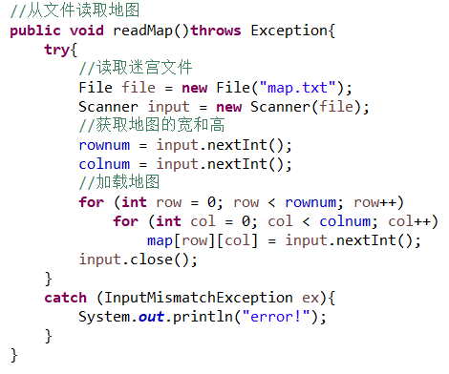
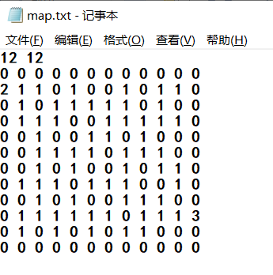
从文件读取地图

Slide 9
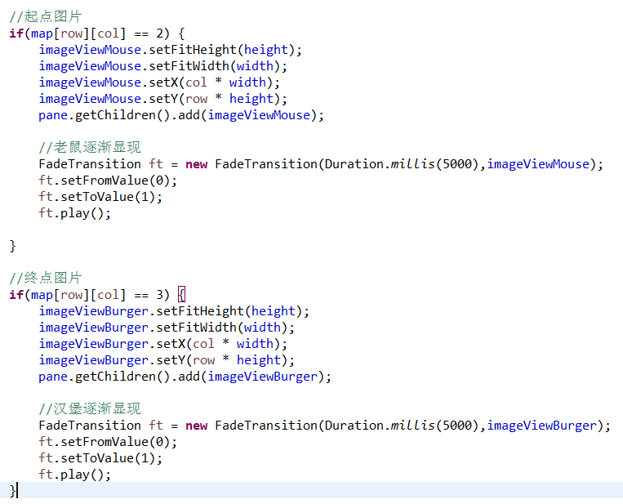
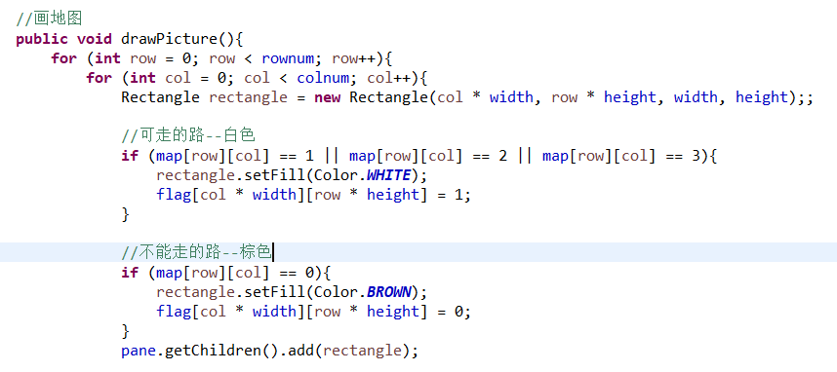
画地图

Slide 10
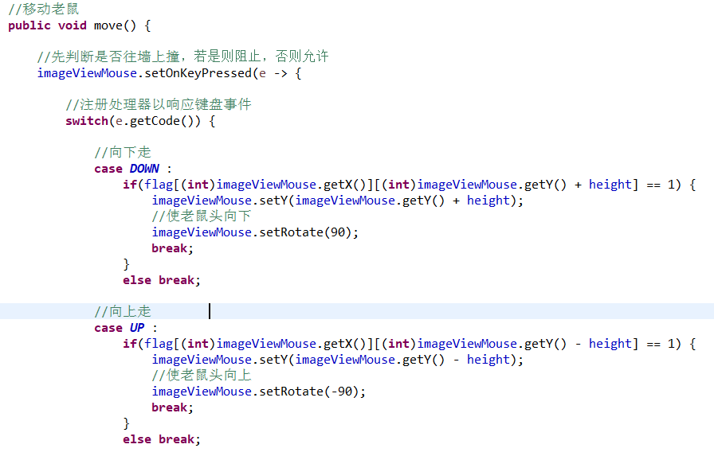
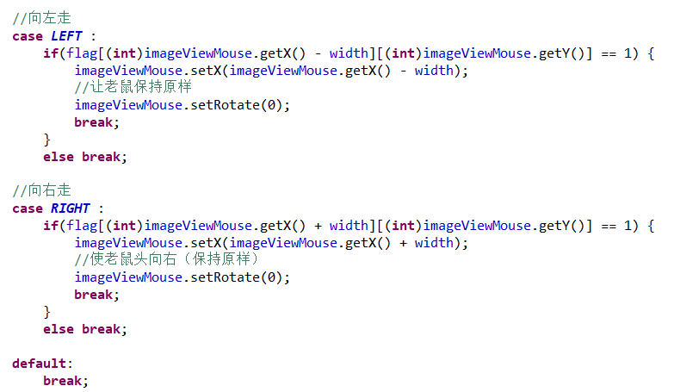
老鼠移动

Slide 11
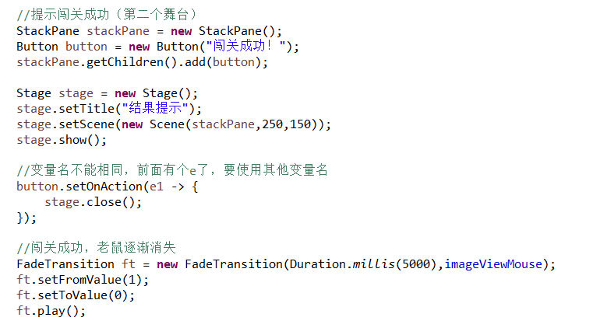
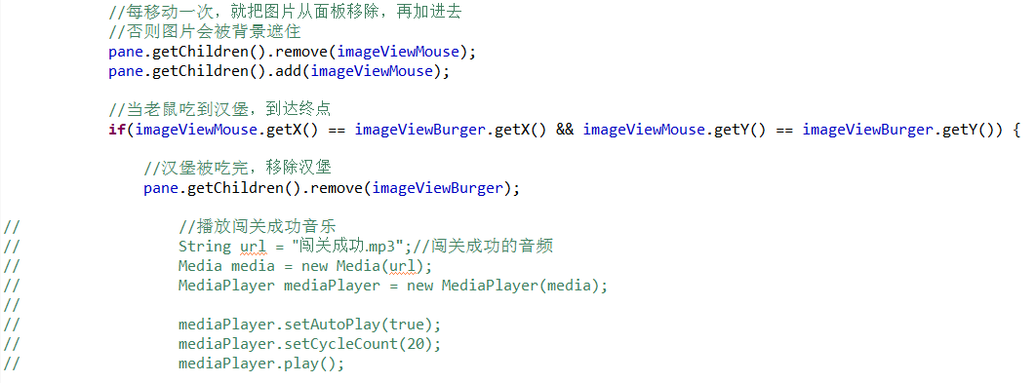
老鼠移动

Slide 12
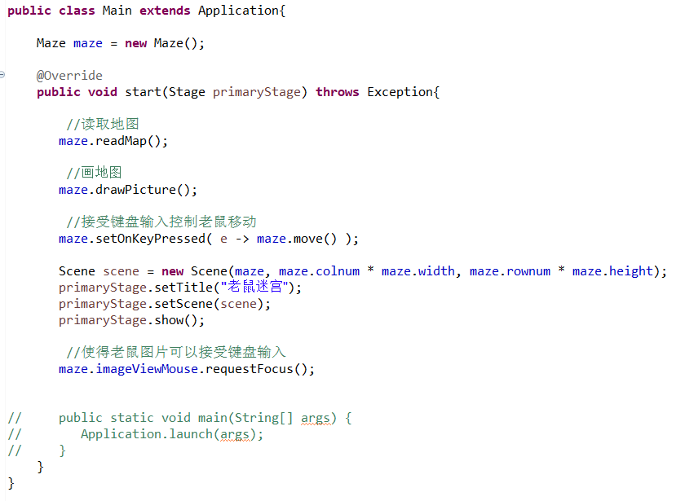
Main函数

Slide 13
4
作品不足与展望
在本部分将为您展示作品不足与展望。

Slide 14
不足与展望
01
界面不够美感，迷宫墙的设计可以用自定义图片来美化
02
没有算法检测迷宫是否有路径，或者去让老鼠自动走迷宫
03
迷宫都是自定义，没有自动生成，也就比较单一，当要创建多个迷宫地图时就比较复杂
如果时间允许，还可以丰富下玩法，就比如有简单模式和困难模式，所生成的迷宫复杂度都不同；还可以设置背景音乐等
04

Slide 15
感谢观看 THANKS!

